Slide 1
线程基础分享（一）
张佳
2023年5月5日
MINIEYE机密

Slide 2
目录
一、线程基础（一）
二、管理线程（一）
三、线程通讯（二）
四、线程安全（二）
五、如何设计（三）

Slide 3
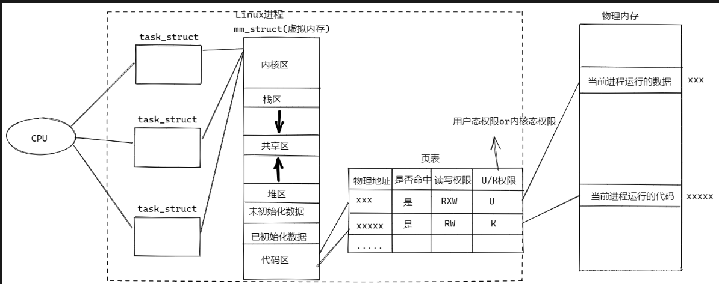
线程基础
进程
1: 了解线程必先了解进程
OS最小分配单元
一次动态执行的过程
2: 进程控制块(PCB)
PID
优先级
状态
程序计数器
内存指针
上下文数据
3: 生命周期
创建/就绪
就绪/阻塞/执行（循环）
终止
4: CPU/OS对进程的调度方法
先来先服务/轮转法/最短进程法
最短剩余时间/优先权调度算法/。。。
线程基础分享

Slide 4
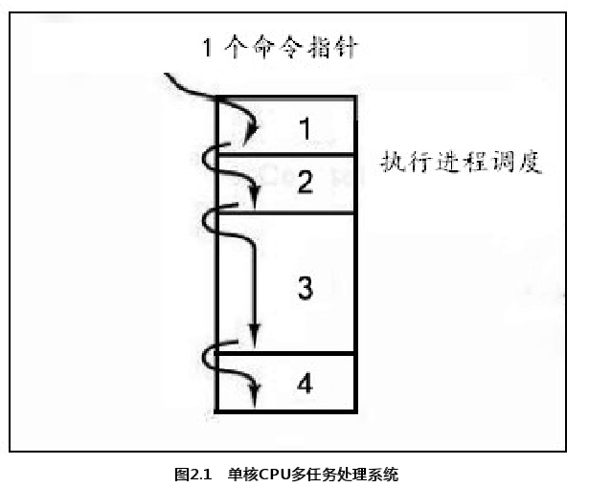
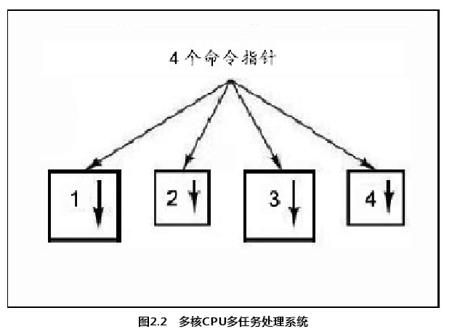
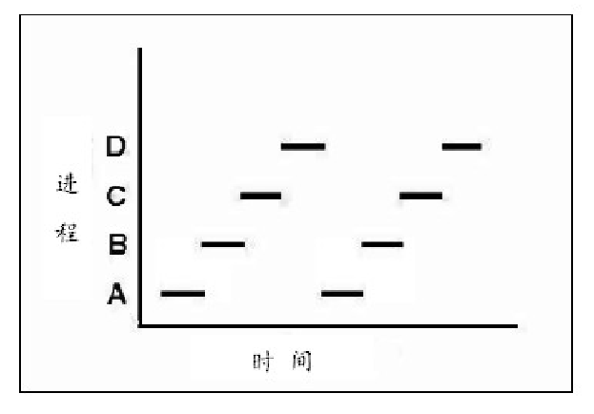
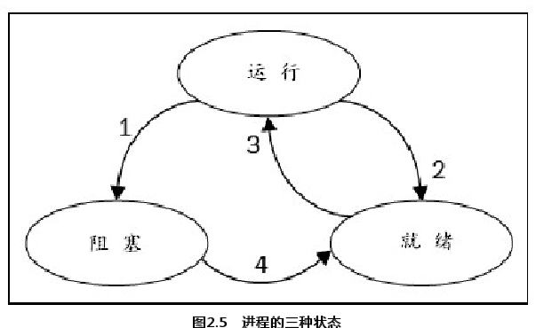
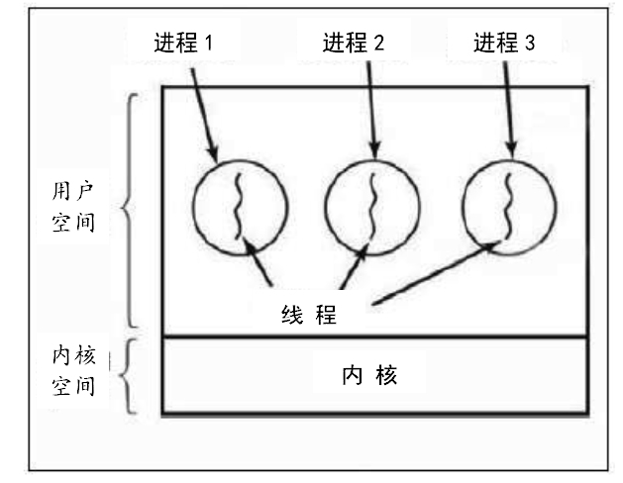
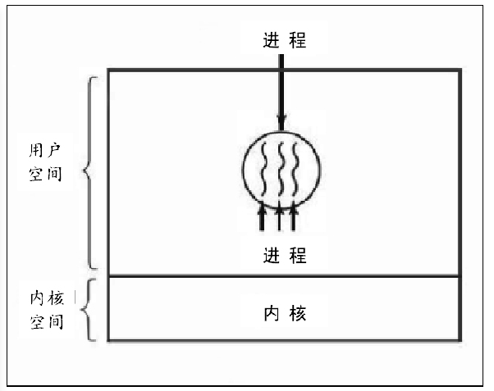
线程基础
进程和线程之间的关系
每个进程一般都有一个 地址空间和控制线程
并发：通过并行实体能共享一个地址空间并且和内部所有数据。
线程：位于进程中，按照不同的要求完成不同的事情，实现并发，做到更有效的完成相关任务。
线程基础分享

Slide 5
线程基础
为何还要引入线程呢？使用多线程有哪些好处？
1、和进程相比，线程是一种非常节俭的多任务操作方式，启动一个新的进程必须分配给它独立的地址空间，建立众多的数据表维护它的代码段、堆栈段、数据段，这是一种昂贵的多任务工作方式
运行于一个进程中的多线程，它们之间使用相同的地址空间，而且线程间彼此切换所需的时间也远远小于进程间切换所需要的时间。
2、线程间方便的通讯机制，对不同进程来说，它们具有独立的数据空间，要进行数据的传递只能通过进程间通信的方式进行，这种方式不仅费时，而且很不方便。线程则不然，由于同一进程下的线程之间共享数据空间，所以一个线程的数据可以直接为其它线程所用，这不仅快捷，而且方便。
3、除了以上说的有点外，多线程程序作为一种多任务、并发的工作方式，有如下优点：
使用CPU系统更加高效，操作系统会爆炸当线程数不大于CPU数码时，不同的线程运行与不同的CPU上改善程序结构，一个既长又复杂的进程可以考虑分为多线程，称为几个独立或半独立的运行部分，这样的程序会利于理解和修改。
线程基础分享

Slide 6
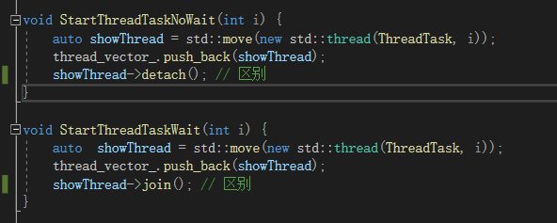
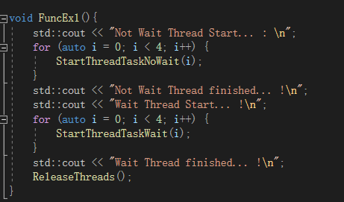
管理线程
创建线程
问题：所有的线程都是抢占和竞争的！
包括主线程。
1：无序性：线程进行“法律”管理。
2：独立性：做到“进水不犯河水”。
3：抢占性：避免对公共资源“打架”。
4：稳定性：“少有所养，老有所依”。
运行线程
线程等待
线程执行
线程退出

Slide 7
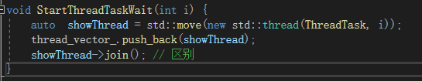
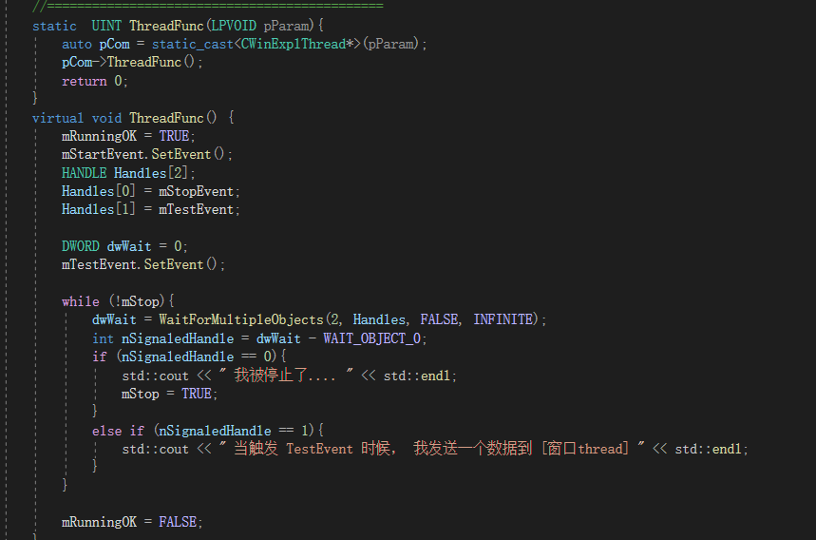
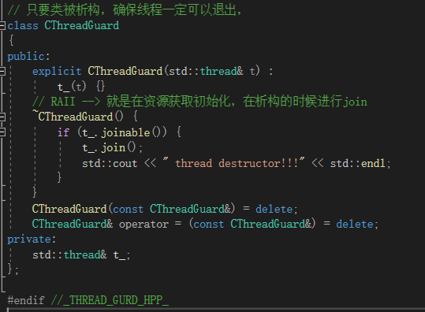
管理线程 无序性

Slide 8
管理线程 无序性-同步
1： 互斥对象（Mutex/lock）
2: 信号量对象(Semaphore)
3： 事件对象(Event)
4： 临界区对象（Lock/CriticalSection）
下一次分享 详细讲解

Slide 9
管理线程 独立性
线程安全
1： 线程在没有干扰的前提下，单独线程能执行独占访问的能力。
2： 一旦共同操作一个数据或者对象，那就回出现不安全的情况，这样就会必须需要锁。

Slide 10
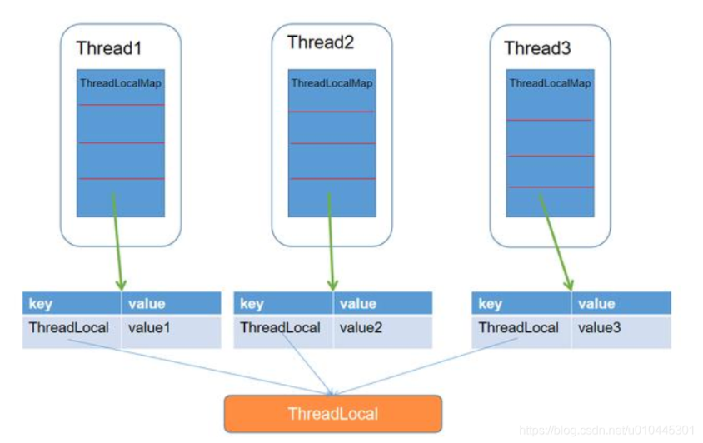
管理线程 独立性-局部变量
ThreadLocal
线程变量
ThreadLocal为变量在每个线程中都创建了一个副本，那么每个线程可以访问自己内部的副本变量。
ThreadLocal 提供了线程本地的实例。它与普通变量的区别在于，每个使用该变量的线程都会初始化一个完全独立的实例副本。ThreadLocal 变量通常被private static修饰。当一个线程结束时，它所使用的所有 ThreadLocal 相对的实例副本都可被回收。

Slide 11
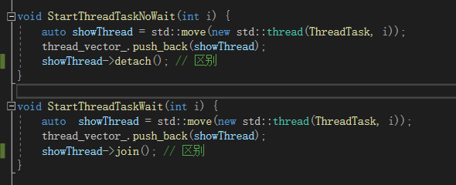
管理线程 抢占性
1： 正确性：导致程序产生错位的结果。
2： 活跃性：导致程序停止的产生结果。

Slide 12
管理线程 稳定性

Slide 13
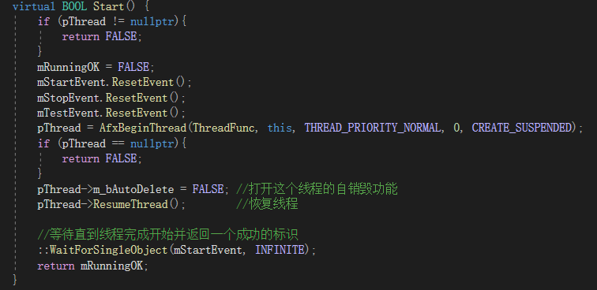
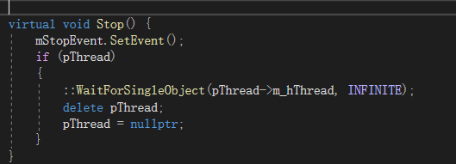

管理线程 稳定性

Slide 14
管理线程 代码参考
1：ex1
2: ex2
3: ex3
4: UI/Console 共存
5：实际应用代码参考

Slide 15
感谢聆听!!

